Slide 1
AI 学习成果分享
通话复盘助手
—— 用 Cursor 把复盘从 20 分钟缩短到 2 分钟
分享人：XXX
Notes:
大家好，我是做电话销售的。这次分享我做的一个工具——通话复盘助手。它帮我把每通电话的复盘时间从二十分钟缩短到两分钟。全程用 Cursor 开发，部署成了一个网站，打开就能用。

Slide 2
痛点：复盘是销售的「隐形时间黑洞」
• 打完一通电话，手动复盘、记笔记要 15-20 分钟
• 容易遗漏：客户异议没接住、过度承诺没发现
• 经验难沉淀：好的话术没人帮你提炼
• 一天打 20 通电话，光复盘就占掉大半天
Notes:
我们赚钱靠打电话，但复盘不做又不行。手动复盘又慢又容易漏，好的话术也沉淀不下来。

Slide 3
我做了什么：通话复盘助手
• 用 Cursor 开发了一个网站，上传录音转写即可分析
• 自动输出 10 个维度的复盘表：
– 需求 / 预算 / 异议（含应对建议）/ 做得好的 / 待改进（含改法）
– 遗漏动作 / 下一步 / 合规检查 / 金句 / 评分
• 已部署上线，打开链接就能用，不用装软件
Notes:
我做了一个通话复盘助手，上传脱敏后的转写文件，几秒出结果。它从十个维度帮你复盘，而且待改进不只是说问题，还给你具体改法。

Slide 4
我的 AI 学习路径（用 Cursor）
• 用 Cursor 把想法变成能用的工具（不需要会编程）
• 学会整理需求：复盘要哪些维度、输出什么格式
• 部署成网站：免费平台一键上线，分享给同事
Notes:
整个过程我用 Cursor 完成。不懂代码也能做，关键是把需求想清楚：复盘要分析什么、输出什么。

Slide 5
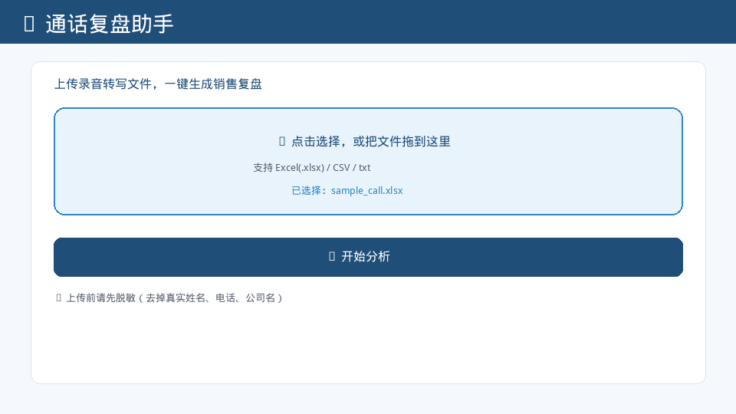
怎么用 · 第 1 步：打开网站，上传文件
打开你部署好的网址 → 拖入脱敏后的 Excel/CSV/txt → 点「开始分析」
Notes:
现场演示第一步：打开网站，上传一份脱敏的转写文件。支持 Excel，就是你们 CRM 导出的那种格式。

Slide 6
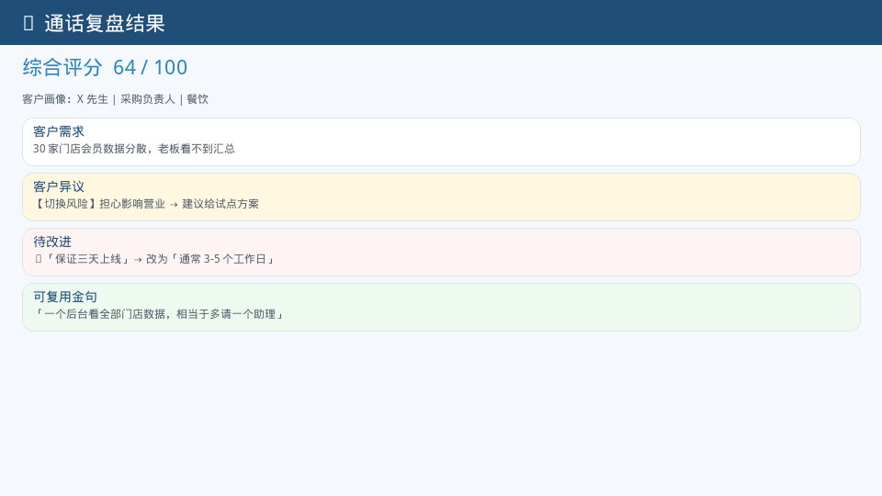
怎么用 · 第 2 步：查看复盘结果
几秒后自动生成结构化复盘，可下载 Markdown 保存
Notes:
点分析后几秒出结果。有评分、客户画像、异议分类、待改进（带改法）、合规检查、金句。

Slide 7
分析结果示例（真实输出节选）
客户异议
【切换风险】客户原话：「切换影响营业」→ 建议：先 1 家店试点，老店照常开单
待改进
❌「保证三天上线」→ 改为「通常 3-5 个工作日，视门店数量而定」
合规检查
⚠️ 过度承诺风险：避免绝对化表述
下一步
48h 内发《平滑切换方案》+ 约下次 15 分钟演示
Notes:
这是工具真实输出的节选。它不只是列问题，还会引用原话、分类异议、给出具体改法。比如自动揪出「保证三天上线」这种过度承诺，并告诉你该怎么改。

Slide 8
效果对比
• 复盘时间：20 分钟 → 2 分钟
• 自动发现过度承诺（如「保证三天上线」）
• 异议逐条分类 + 给出建议应对话术
• 可复用金句自动沉淀，团队共享
Notes:
算笔账：以前复盘一通二十分钟，现在两分钟。而且机器不会漏掉过度承诺这种坑。

Slide 9
数据安全（分享必讲）
• 上传前必须脱敏：去掉真实姓名、电话、公司名
• 公开链接只传脱敏后的演示数据
• 真实录音只在公司允许的环境使用
Notes:
强调一点：数据安全。所有演示都是脱敏的，公开链接不要传真实客户数据。

Slide 10
总结 & 现场演示
• 我做了一个工具：通话复盘助手
• 网址：[填入你的 Streamlit 链接]
• 接下来现场演示：上传一份文件，看分析结果
• 欢迎大家扫码/收藏链接，会后试用
Notes:
总结：我用 Cursor 做了通话复盘助手，已经部署上线。接下来现场演示。谢谢大家！（把最后一页的链接换成你自己的网址）

